Slide 2
AutoCad 2012 Základy kreslení Pracovní list 2

Slide 3
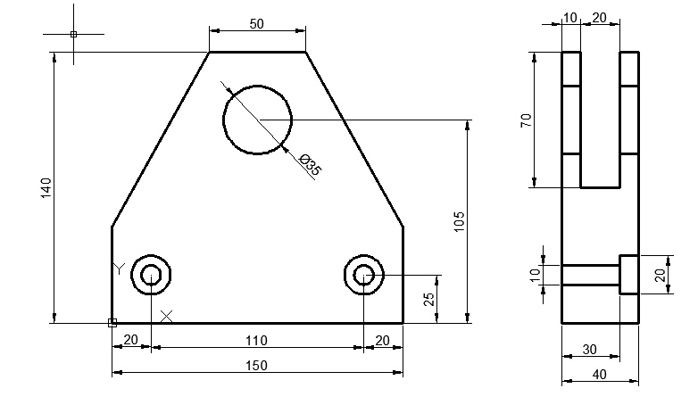
Nakreslete dle vzoru, při kreslení použijte přímky.
Poznámka: nekótujte

